Slide 1
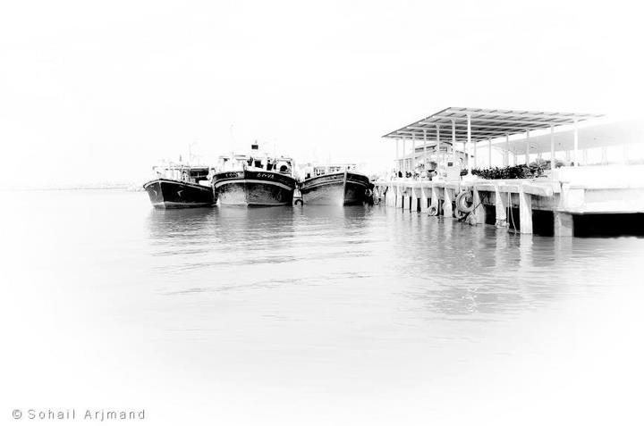
ریخت شناسی بندرعباس

Slide 2
ریخت شناسی بندرعباس
استاد:
دکتر عبدالهادی دانشپور
دانشجویان:
احمدرضا لطفی
احمدرضا لطفی
احمدرضا لطفی
دانه بندی – بلوک – قطعه بندی - ساختار

Slide 3
فهرست
مورفولوژی۰
مورفولوژی۱
مورفولوژی۲
مورفولوژی۳
مورفولوژی۴
مورفولوژی۵

